Slide 1
Estrategia para abordar la calidad de la información geográfica
Noviembre, 2019

Slide 2
Contenido
1
4
Antecedentes
Avances en Palenque
2
5
Diseño de la estrategia
Plan de acción
3
Piloto del Tren Maya

Slide 3
Antecedentes

Slide 4
Antecedentes
Durante las dos décadas pasadas el tema de la calidad de los datos geográficos se ha centrado en verificar la conformidad de los procesos productivos con las normas y los controles internos. Con el cambio de enfoque y la nueva estrategia, el marco específico de la calidad se amplía y se vuelve un factor de avanzada para la DGGMA. En la nueva visión, la calidad se orienta hacia las necesidades del usuario, se adoptan las mejores prácticas nacionales e internacionales y se integra la gestión del conocimiento como un eje central de la estrategia

Slide 5
Marco general
REGRESAR
A LO BÁSICO
MEJORAR EL IMPACTO
Y LA CREDIBILIDAD
Información
geoespacial básica
CONSTRUIR
EL FUTURO
El territorio como
eje transversal
Referencia de Información geoespacial
Ámbito Estratégico, Seguridad Pública
Seguridad Nacional, Infraestructura Física
Topografía-Marco Geoestadístico
Mapa Maestro
Usuarios
Catastro
Medio ambiente y recursos naturales
Ordenamiento territorial
Plan Nacional de Desarrollo
Otros
INEGI
Censos, Encuestas,
Proyectos Específicos,
Otros
Direcciones Generales
Adjuntas de
Geografía
y Medio
Ambiente
Direcciones Generales
Adjuntas de
Geografía
y Medio
Ambiente
Ámbito territorial
Proyectos Regionales
-Tren Maya
-Istmo
-Sargazo
-Dos Bocas
-Otros
Operación regional
del INEGI
FORMACIÓN
Demanda de estados y municipios
Comités estatales de información estadística y geográfica
Redes
IMPACTO Y CREDIBILIDAD

Slide 6
Contribución de la DGGMA a la misión del INEGI
Producir y gestionar datos, información, servicios y soluciones que contribuyan al conocimiento del territorio y medio ambiente, para responder a la demanda de los tomadores de decisiones y a la sociedad, en el marco del SNIEG; así como coadyuvar a potenciar los recursos humanos y geotecnológicos para el desarrollo de la nación
Plan Estratégico

Slide 7
Tres estrategias básicas de la DGGMA
1
2
3
Regresar a lo básico y mejorarlo
Mejorar el impacto y credibilidad
Construir el futuro
Marco geoestadístico
Ante la sociedad mexicana y a nivel internacional
Fortalecimiento
Cartografía topográfica
Marco geodésico
Fotogrametría
Gestión del cambio
Vegetación y Uso de Suelo, entre otros proyectos
Actualización de la metodología

Slide 8
Antecedentes documentales de la calidad
Norma de Aseguramiento de Calidad, 2014
Comité de Aseguramiento de Calidad, 2015
Norma Técnica del Proceso de Producción de Información Estadística y Geográfica del INEGI (NTPPIEG-MPEG), 2018
Política de calidad, 2014
Marco conceptual para el aseguramiento de la calidad estadística y geográfica del INEGI, junio 2015
Plan Estratégico

Slide 9
Diseño de la estrategia

Slide 10
Diseño de la estrategia
En consideración a:
La planeación estratégica y a
Los antecedentes documentales en materia de calidad en información geográfica, se diseña una estrategia:
Vertientes de la estrategia de calidad:
I. Conformar un marco específico de la calidad de la información geográfica
II. Llevar a cabo un ensayo de calidad para los elementos clave del
Mapa Topográfico

Slide 11
Mapa Topográfico
I. Marco específico de la
calidad de la información
geográfica
Establecer controles de calidad en los procesos estandarizados y documentados
Documentar procesos
Evaluar de forma sistémica la calidad
Elementos:
Linaje
Precisión posicional
Precisión de atributos
Temporalidad
Completitud
Consistencia Lógica
Usabilidad
Comunicación
Interoperabilidad
Comunicación de la Calidad
Indicadores e informes
Desarrollar Protocolos para medir y documentar impacto de mejoras
Informes de calidad de los usuarios
Capacitación y difusión del aseguramiento de calidad
Implementación de mejoras
Actividades estratégicas del aseguramiento de calidad institucional

Slide 12
II. Ensayo de calidad para elementos clave del Mapa Topográfico
Como parte integral de la nueva estrategia se identificaron tres iniciativas para el Programa de Información de Mapa Topográfico
Ensayo de la región de Palenque
Proyecto piloto del Tren Maya
Proyecto piloto de Jalisco

Slide 13
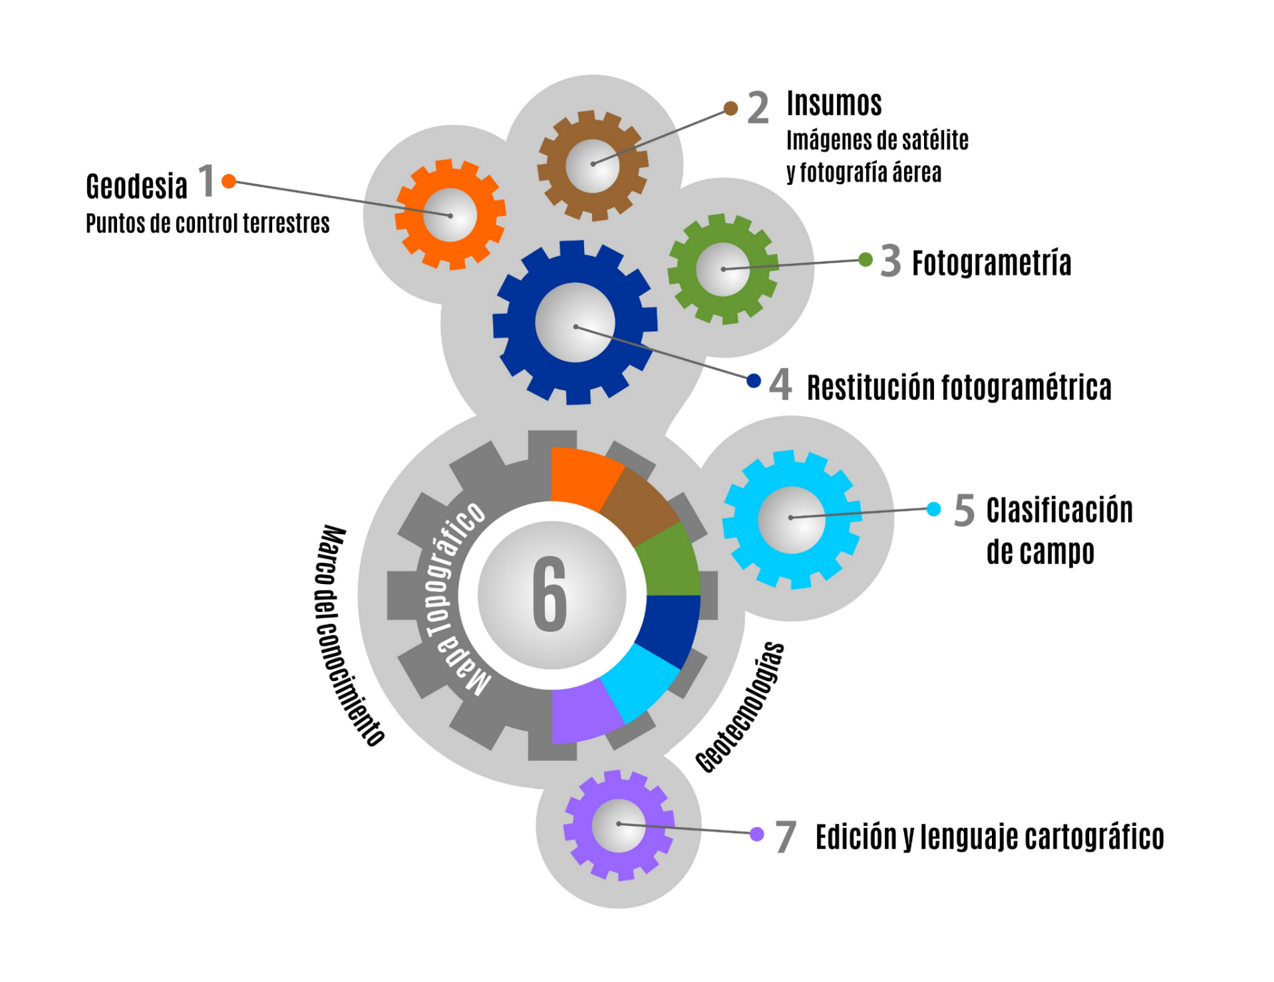
Componentes metodológicas
Actualización de la metodología

Slide 14
Avances en la región de Palenque

Slide 15
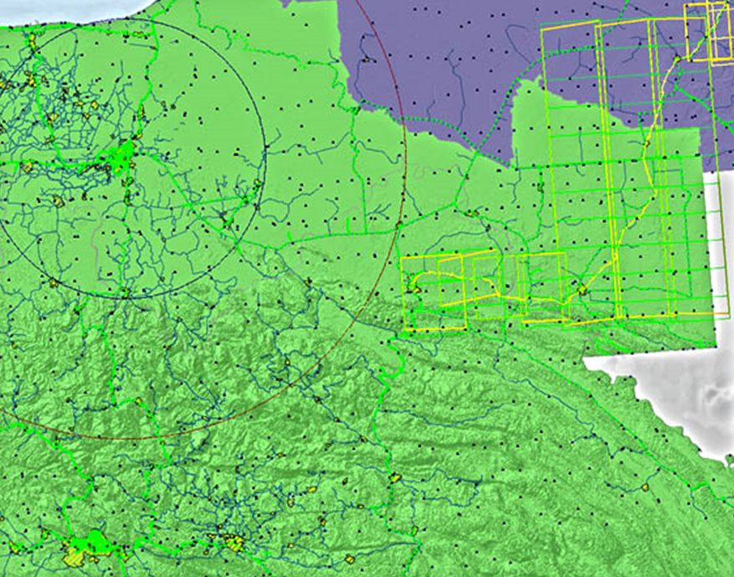
Ensayo para la región de Palenque
Fotografía disponible a escala 1:40 000 del 2008
Escaneo de negativos de fotografía aérea a 1350 dpi (a 18 micras)
El bloque se integra por 68 fotografías aéreas
Cobertura de 900 km²

Slide 16
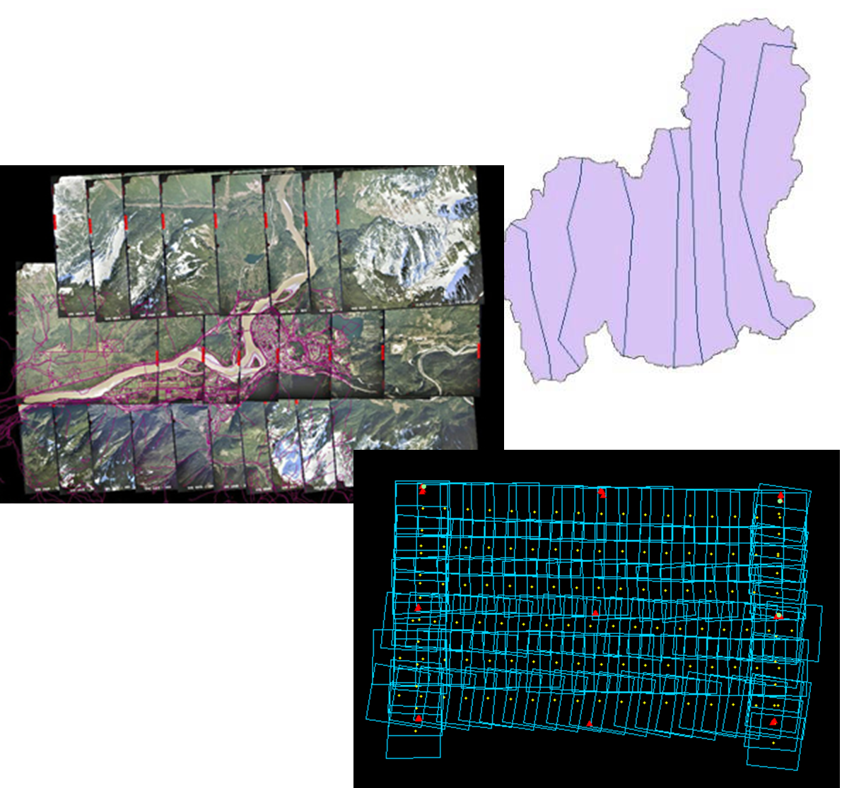
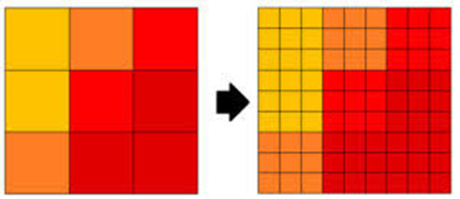
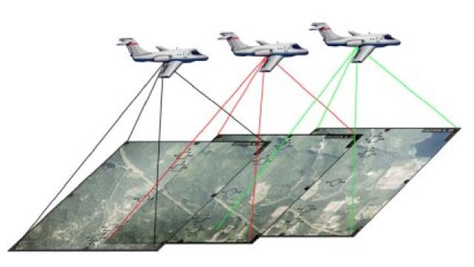
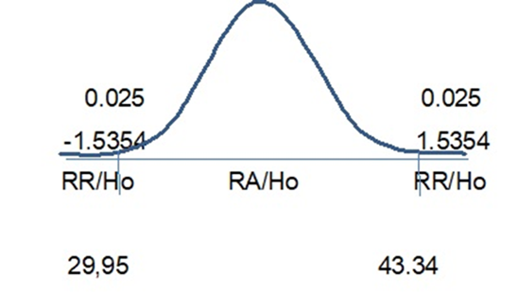
Fase de revisión de fotografía aérea Estereoscopía
Elementos de verificación | Características de verificación/estándar
Área de cubrimiento | 100 % del área de estudio
Formato de cubrimiento | TIFF o NIFF
Linaje de la fotografía | Procesamiento de las fotografías aéreas
Cubrimiento estereoscópico | Longitudinal no menor a 60% Lateral no menor 30%
Porcentaje de nubosidad | Menor al 7 % de cubrimiento por foto
Resolución espacial (GSD) – [metros] | Depende de las necesidades del proyecto
Banqueo | Angulo fuera de nadir (no mayor a 4°)
Cabeceo | Inclinación entre fotografías (no mayor a 6°)
Deriva | no mayor a 5°
Resolución espectral | 8 bits por banda (R,G,B)
Línea de vuelo | Depende del proyecto
Centro de fotos | 100 %
Huella fotográfica | 100 %

Slide 17
Plan de acción

Slide 18
Plan de acción para el marco de calidad
Implementación
Diagnóstico
Análisis
Ensayo del Mapa Topográfico
Piloto Palenque
Tren Maya
Piloto Jalisco
Diseño
Proceso
Organización
Verificación
Medición
Documentación
Fortalezas
Amenazas
Debilidades
Oportunidades
Estrategia
Transferencia de conocimiento
Normas
Criterios
Estándares
Proyectos de
mejora
Indicadores
Herramientas
Documentación MPEG
Marco específico de calidad de la información geográfica
Mejora
2018 - 2019
2020 - 2021

Slide 19
Acuerdo Propuesto
En relación a los compromisos de calidad en productos de información geográfica se propone el siguiente :
ACUERDO:
El Comité de Aseguramiento de la Calidad toma conocimiento de la nueva estrategia metodológica y solicita a la DGGMA un programa de trabajo de calidad 2020 para para elementos estratégicos de Mapa Topográfico
Actualización de la metodología

